Slide 1
Enumerativos
¿Variables continuas vs. variables categóricas?

Slide 2
Enumerativos - Propósito
Los enumerativos definen un conjunto de constantes para un tipo específico y generalmente se utilizan para representar conjuntos fijos de datos.
No deben utilizarse para representar aspectos dinámicos del sistema.

Slide 3
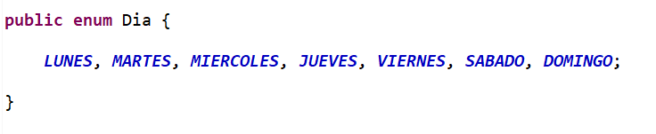
Definición

Slide 4
Tipo - Repasemos
¿Que quiere decir que un lenguaje sea estáticamente tipado?
¿Con qué podemos tipar en Java?

Slide 5
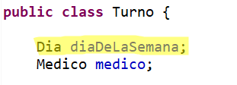
Tipando con Enumerativos

Slide 6
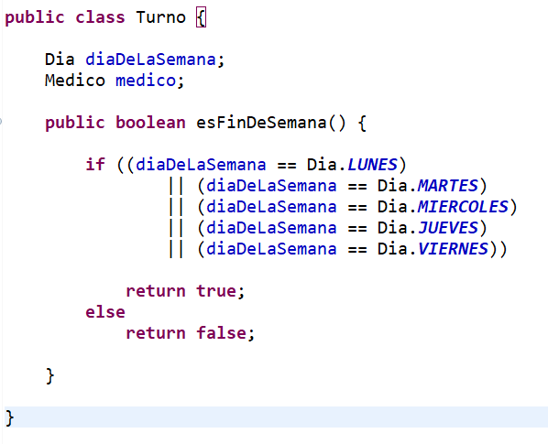
Comparando con un valor de interés

Slide 7
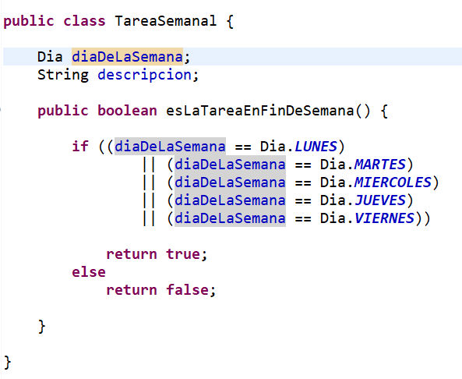
Repitiendo el mismo código. No parece buena solución

Slide 8
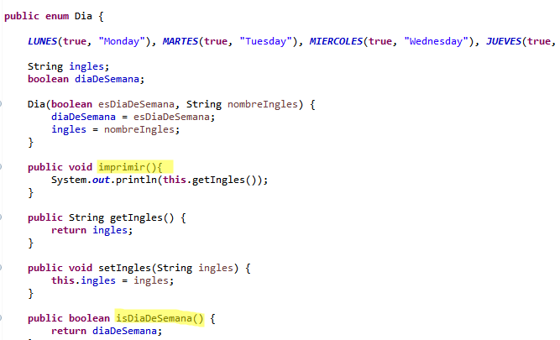
Los enumerativos son objetos!! Pueden tener métodos

Slide 9
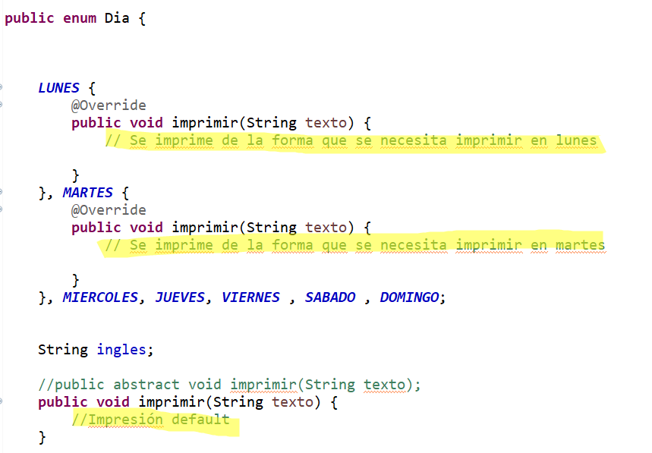
Redefinición de métodos

Slide 10
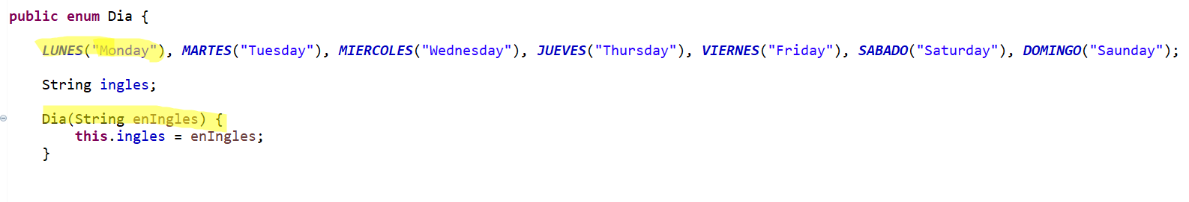
Los enumerativos son objetos!! Pueden tener constructores

Slide 11
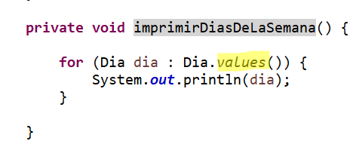
Iterando los valores de un Enum

Slide 12
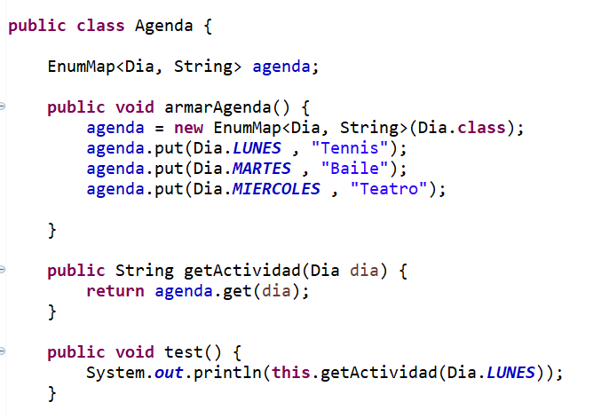
Enum como clave de mapa (OJO CON ESTO). NO DEBEN EXCEDER EN EL USO DE ESTE MECANISMO

Slide 13
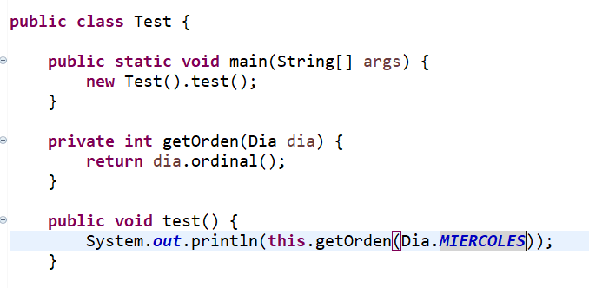
Pedir el Orden
Imprime 2
Empieza de 0

Slide 14
Desarrolle un enumerativo para representar el color que pueden tomar las lesiones dermatológicas
Rojo
Gris
Amarillo
Miel
En todos los casos debe tener una descripción predefinida, el nivel de riesgo y sabe cuál es el próximo color en el proceso de maduración. Asumamos rotativo. Cuando pregunto el siguiente de Miel debe responder RoJo.
Notes:
public enum ColorLesion2 {
ROJO("Sangrante", 10), GRIS ("mejorando", 7), AMARILLO ("ya casi", 4), MIEL ("recuperada", 2);
public ColorLesion2 dameSiguienteEnMaduracion() {
return ColorLesion2.values()[(this.ordinal()+1) % (ColorLesion2.values().length) ];
}
public static void main(String[] args) {
System.out.println(ColorLesion2.ROJO.dameSiguienteEnMaduracion());
}
@Override
public java.lang.String toString() {
return this.name();
}
String descripcion;
int riesgo;
public String getDescripcion() {
return descripcion;
}
public void setDescripcion(String descripcion) {
this.descripcion = descripcion;
}
public int getRiesgo() {
return riesgo;
}
public void setRiesgo(int riesgo) {
this.riesgo = riesgo;
}
private ColorLesion2(String descripcion, int riesgo) {
this.setDescripcion(descripcion);
this.setRiesgo(riesgo);
}
}

